Slide 1

چنگال اندروز
Andrews' Pitchfork
مدرس : علی صابریان
برگزار کننده : خانه سرمایه

Slide 2

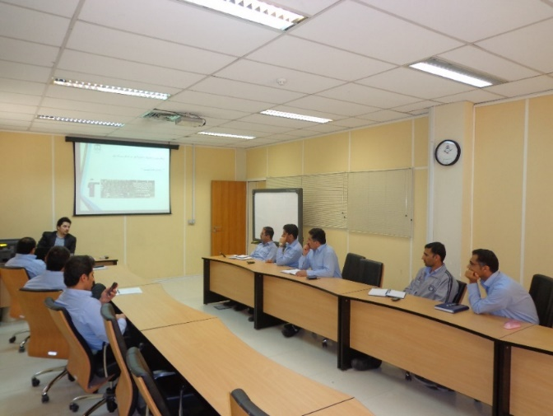
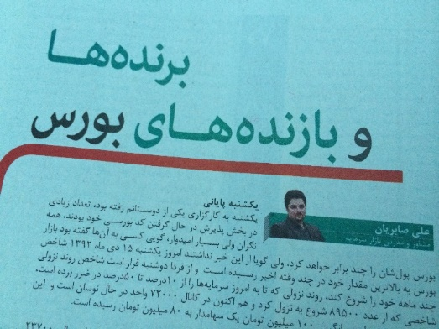
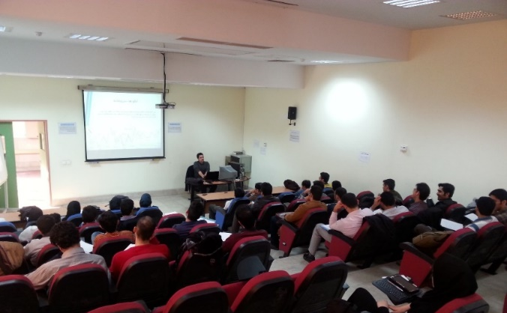
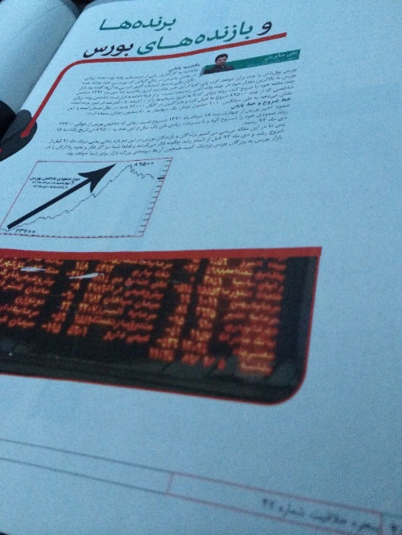
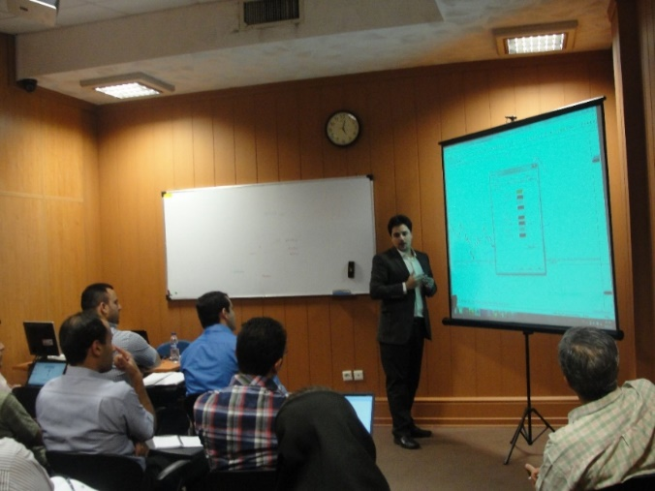
علی صابریان
مدیر عامل و بنیان گذار خانه سرمایه
مولف کتاب 10 شاه کلید بزرگان بورس
کارشناس ارشد MBA بازار سرمایه
کارشناس ارشد مدیریت ساخت دانشگاه صنعتی امیر کبیر
تحلیلگری بازار بورس ایران
تدریس بیش از 50 مدرس دوره های پیشرفته تحلیلی دانشگاه علم و صنعت و فردوسی مشهد و خانه سرمایه
مدرس دوره های آشنایی با تحلیل بازار های مالی پتروشیمی جم ، عسلویه
مدرس و پدید آورنده دوره پرطرفدار 10 شاه کلید بزرگان بورس
مدرس دوره های روانشناسی بازار بورس خانه سرمایه
نویسنده سری مقاله های برنده ها و بازنده های بورس مجله خلاقیت
نویسنده و پژوهشگر بازار سرمایه
گوینده روانشناسی بازار بورس رادیو سهام
مدرس علم روانشناسی موفقیت در بازار بورس ایران
مدیر و سبدگردان در شرکت های سبدگردانی
کارشناس صدا و سیما رادیو اقتصاد

Slide 3
چه می آموزیم
اهمیت چنگال اندروز
آمار هایی از موفقیت چنگال اندروز
روش های ترسیم چنگال اندروز
  روش 1- ساده
  روش 2 -Standard-Schiff Pitchfork
  روش 3-Modified-Schiff Pitchfork
5 قانون چنگال اندروز
خطوط موازی
استراتژی های استفاده از چنگال اندروز
  5 قاعده در مورد چنگال
  استراتژی چنگال اندروز به روش علی صابریان
آمار هایی دیگر از موفقیت چنگال اندروز
الگو های با احتمال موفقیت بالای 90% در چنگال اندروز
مزایا و معایب چنگال اندروز
جمع بندی

Slide 4
تاریخچه و اهمیت چنگال اندروز
اندروز در خانواده ای آگاه از بازار و معامله گری به دنیا آمد.
پدر الن صاحب یک کارگزاری بود و برای خود و مشتریانش خرید و فروش می کرد.
پدر الن مدیریت حسابی از خانواده کندی ( رئیس جمهور آمریکا 1961-1963 ) را در دوران رکود بزرگ بر عهده داشت و توانست ثروت زیادی برای آنها ایجاد کند.
الن از دانشگاه MIT در رشته مهندسی فارغ التحصیل شد.
پدرش او را وارد چالش بزرگی برای ساخت 1 میلیون دلار در یک سال کرد او هرگز موفق به انجام این کار نشد اما این عدد را در مدت 2 سال از معاملات بازار آتی کالا به دست آورد.
بعد ها الن استاد دانشگاه میامی در رشته مهندسی عمران شد و پس از بازنشستگی مشغول به مدیریت سرمایه خود و همچنین آموزش آن به دیگران شد.
الن اندروز دور ه ای با نام Action-Reaction Course ساخت و در این دوره روش خود با نام خط میانی (Median Line Method) را با هزینه ی 1500 $ در دهه 1960 و 1970 برگزاری کرد.

Slide 5
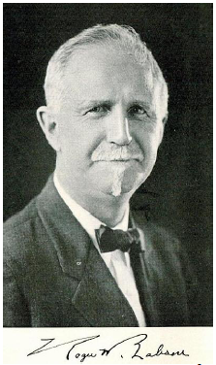
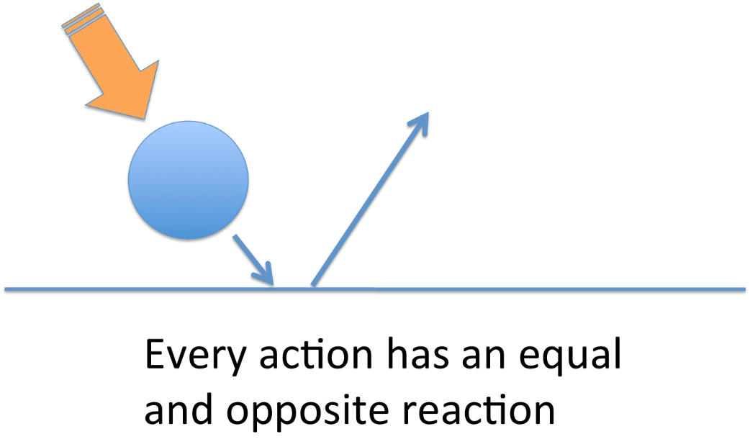
تاریخچه و اهمیت چنگال اندروز
الن اندروز نظریه خود را بر اساس فکر دو شخص دیگر به نام های جرج مارشال و راجر بابسون و قانون سوم نیوتن ( عمل و عکس العمل ) بنا کرد.

Slide 6
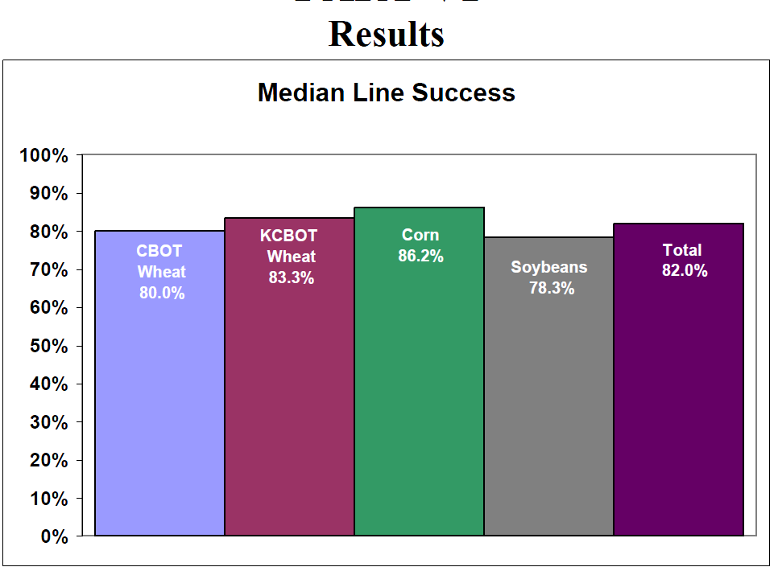
آمار هایی از موفقیت چنگال اندروز
آمار ها نشان از موفقیت روش چنگال اندروز (خط میانی ) در نمودار قیمت گندم ، سویا ،ذرت تا 80% مواقع دارد.

Slide 7
ترسیم چنگال اندروز (روش 1)
سه پیوت پشت سر هم را برای ترسیم پیدا می کنیم . High-Low-High برای روند نزولی و Low-High-Low برای روند صعودی
ابزار ترسیم چنگال را انتخاب و این سه پیوت را به هم متصل می کنیم
سعی می کنیم با جا به جائی های جزئی خط میانی را طوری کالیبره کنیم که بیشترین تماس را داشته باشد

Slide 8
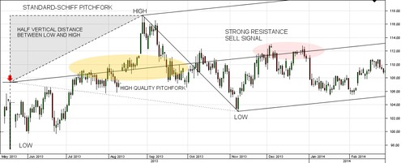
ترسیم چنگال اندروز ( روش 2)
Standard-Schiff Pitchfork
مشابه حالت قبل فقط این بار سعی می کنیم از حدود میانه فاصله P1 تا P2 در زمان قیمت P1 برای نقطه شروع چنگال استفاده کنیم ( در حالت قبل نقطه P1 شروع چنگال ما بود )
در این حالت نیز کالیبره کردن خط را انجام می دهیم تا بیشترین تماس را داشته باشد.
این حالت برای زمانی استفاده می شود که شیب چنگال روش 1 زیاد باشد

Slide 9
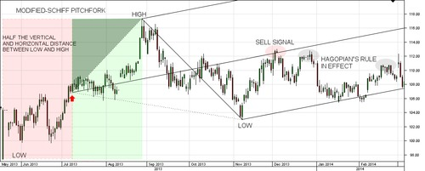
ترسیم چنگال اندروز (روش 3)
Modified-Schiff Pitchfork
مشابه حالت قبل فقط این بار سعی می کنیم از حدود میانه فاصله P1 تا P2 در فاصله وسط فاصله زمانی بین قیمت P1 و P2 ( در حالت در زمان P1 شروع چنگال ما بود )
در این حالت نیز کالیبره کردن خط را انجام می دهیم تا بیشترین تماس را داشته باشد.
این حالت برای زمانی استفاده می شود که شیب چنگال روش 1 زیاد باشد و روش 2 چنگال خوبی نباشد.

Slide 10
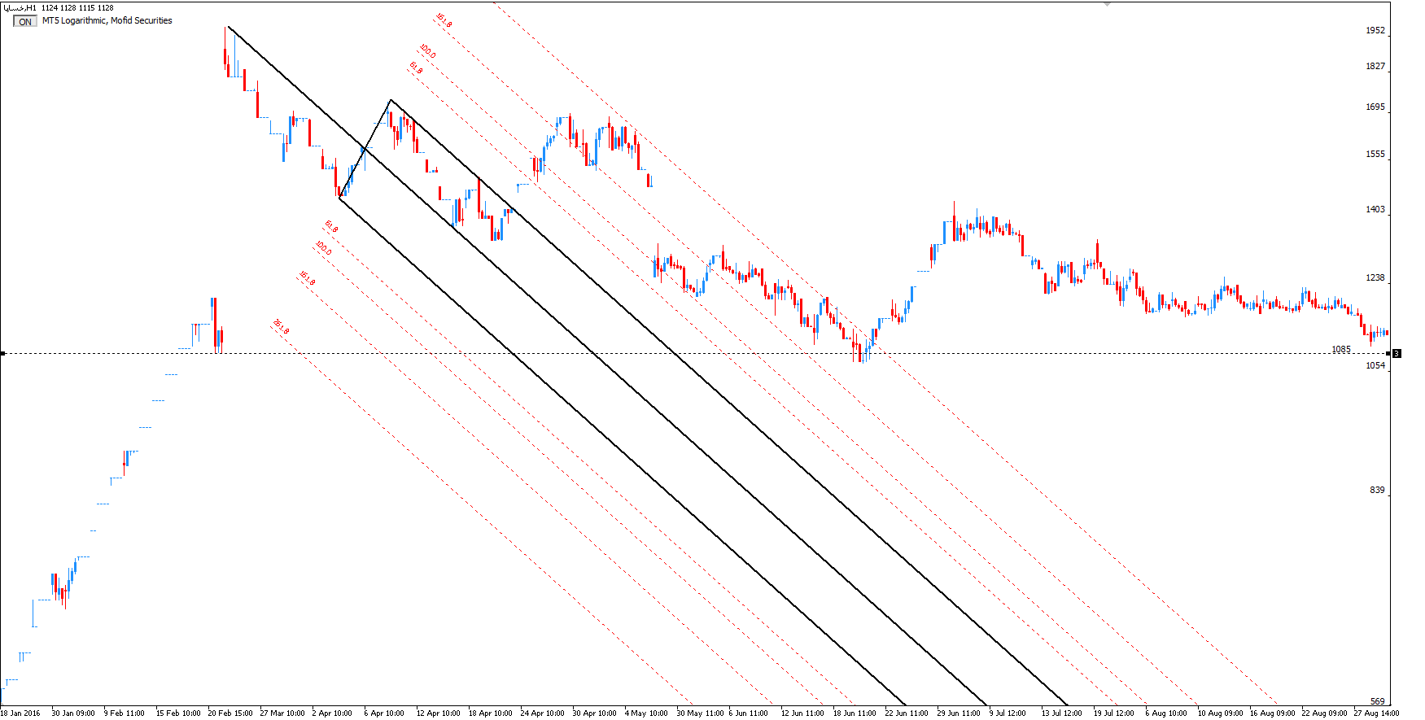
سایپا حالت ترسیم 1

Slide 11
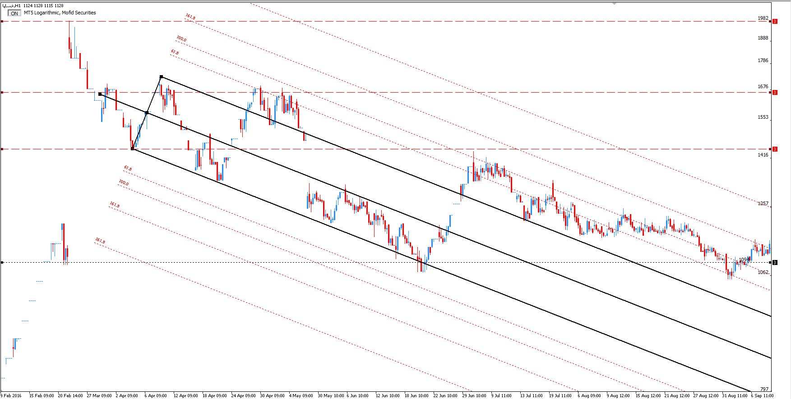
سایپا حالت ترسیم 2

Slide 12
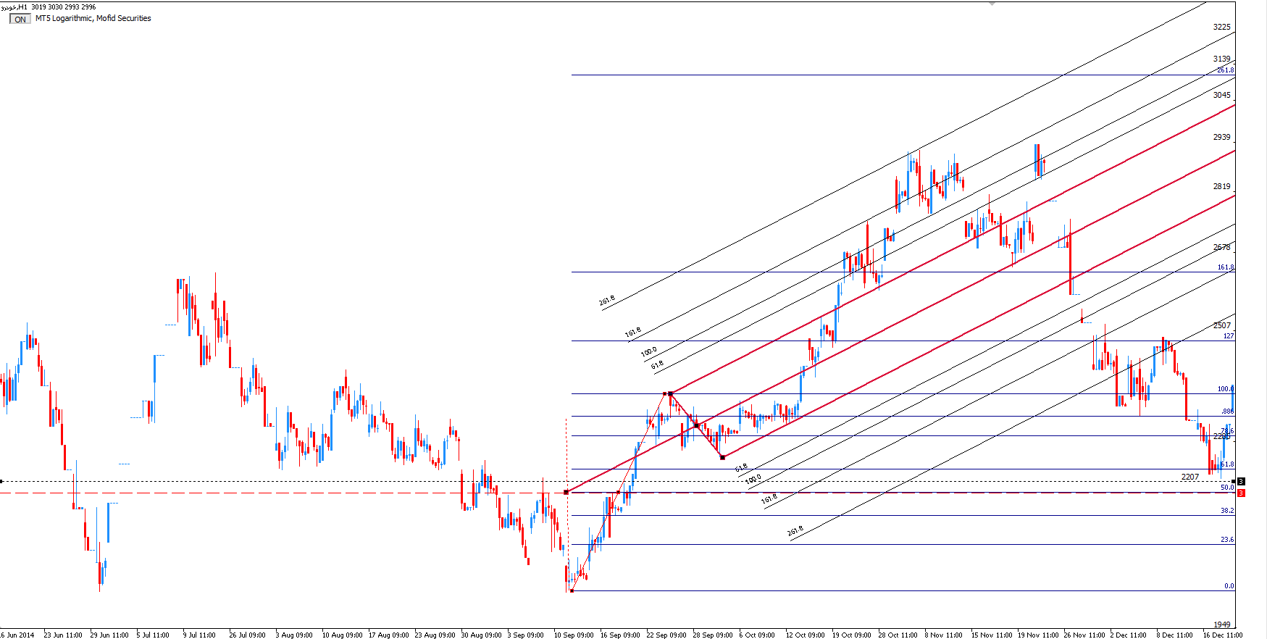
ایران خودرو حالت ترسیم 2

Slide 13
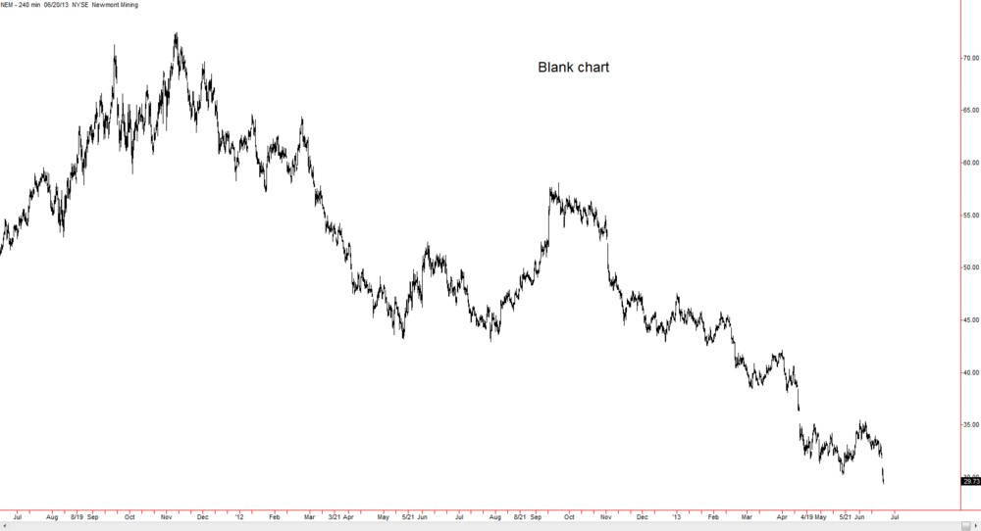
صعود ها در این روند نزولی کجاست ؟

Slide 14
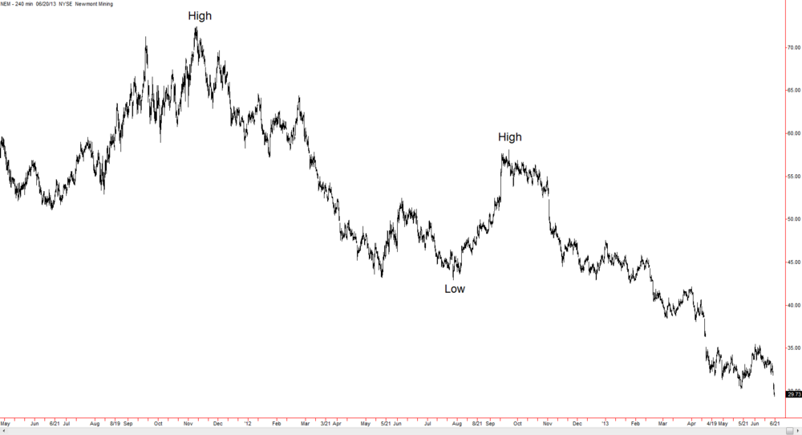
صعود ها در این روند نزولی کجاست ؟

Slide 15
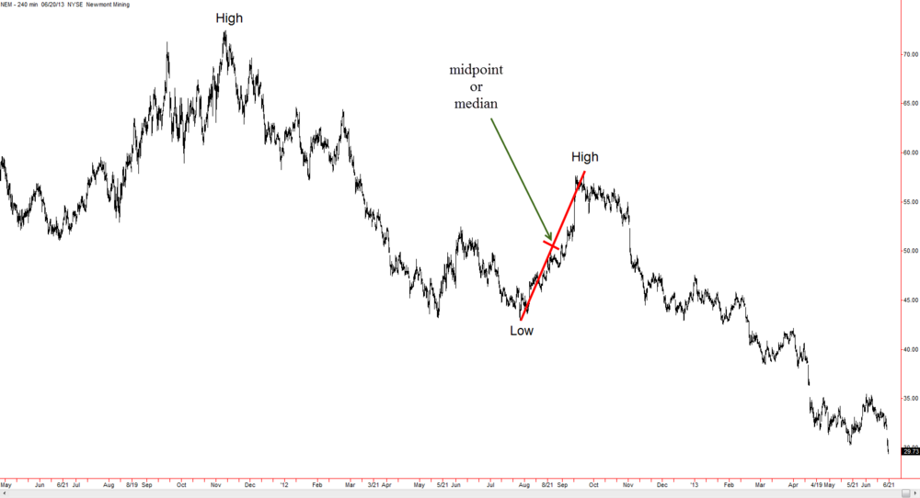
خط میانی چنگال اندروز باید از میانه این صعود عبور کند.

Slide 16
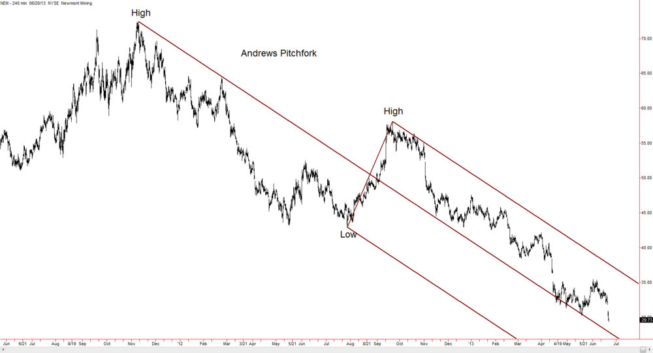
خط میانی چنگال اندروز باید از میانه این صعود عبور کند.
چنگال اندروز را طوری رسم می کنیم که خط میانی از میانه این صعود عبور کند

Slide 17
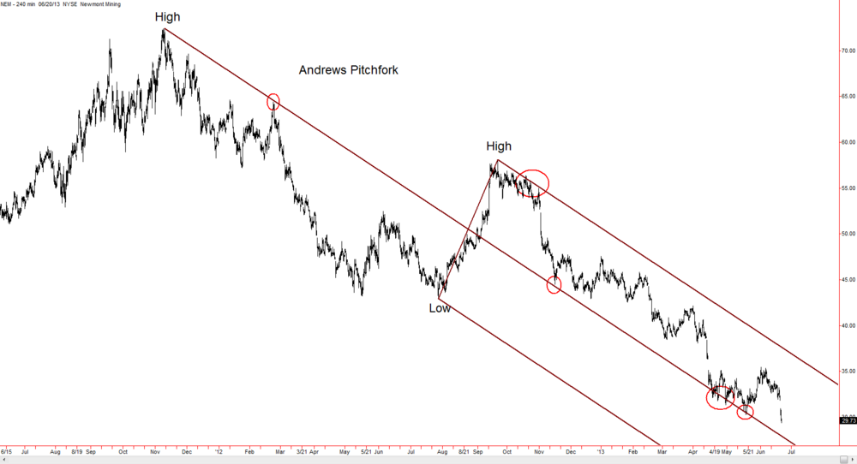
شیب آن را طوری تنظیم می کنیم که خط میانی و خط های موازی آن بیشترین لمس را داشته باشند.

Slide 18
یک تمرین روی نمودار خساپا

Slide 19
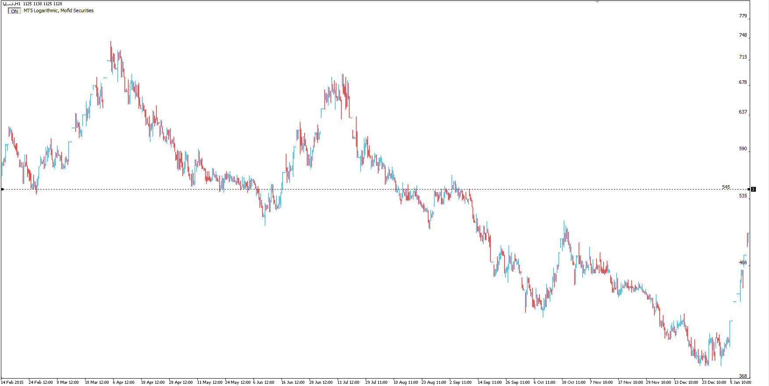

Slide 20
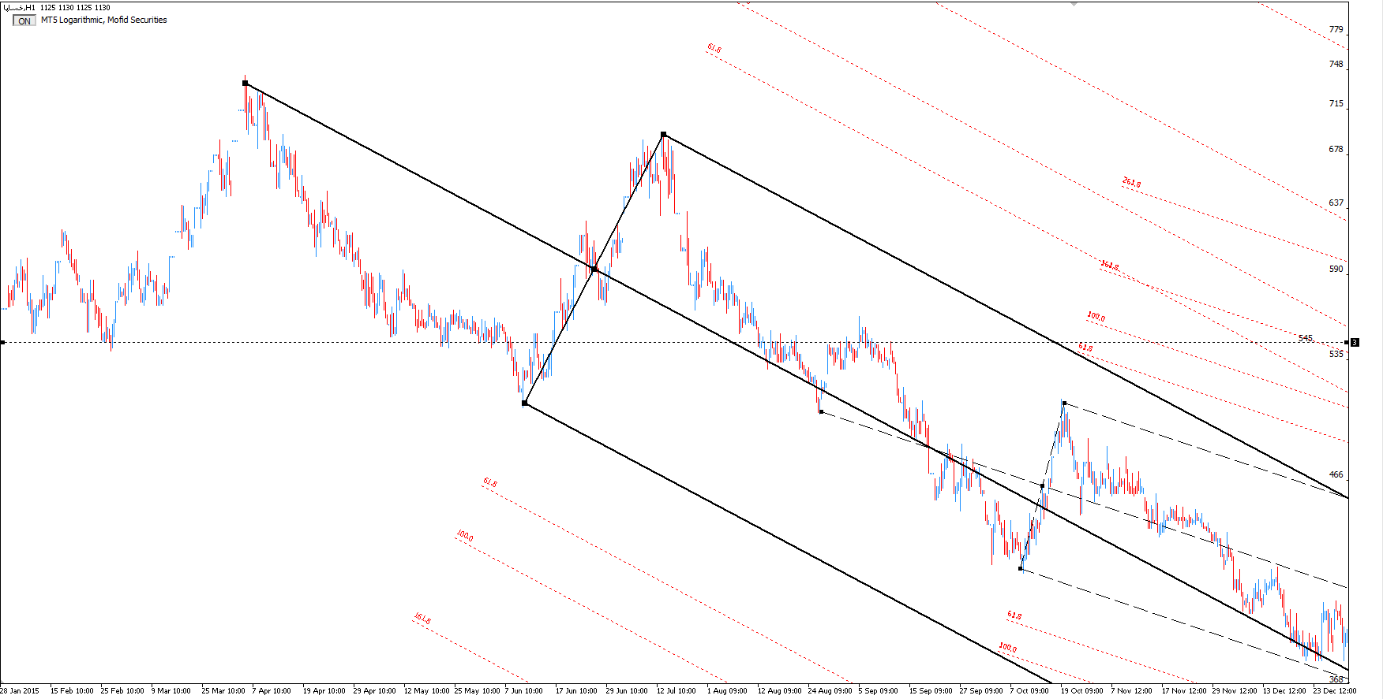
تماس های زیاد با خط میانی چنگال کشیده شده فوق در سهم سایپا را معتبر می کند

Slide 21
در چنگال کوچکتر نیز این موضوع وجود دارد. و چنگال کوچکتر ار معتبر می کند.

Slide 22
5 قاعده چنگال اندروز

Slide 23
5 قاعده برای استفاده بهتر از چنگال اندروز
با احتمالی بسیار بالایی سهم به خط میانی (ML) می رسد. ( خط میانی در نقش آهنربا )
قیمت در خط میانی (ML) یا بر می گردد ، یا می شکند و یا در جهت روند تثبیت می شود.
اغلب قیمت بعد از شکست خط میانی (ML) به آن بازگشت می کند (pull back or retest ).
قیمت به خط میانی (ML) و خطوط موازی آن واکنش نشان می دهد .
زمانی که قیمت در رسیدن به خط میانی شکست بخورد و زودتر برگشت رخ دهد ، قیمت نسبت به حالت برخورد با خط میانی با قدرت بیشتری در جهت برگشت حرکت می کند. (Price Failures) – (Hagopian’s Rule)

Slide 24
با احتمالی بسیار بالایی سهم به خط میانی می رسد
با احتمالی بسیار بالایی سهم به خط میانی (ML) می رسد.

Slide 25
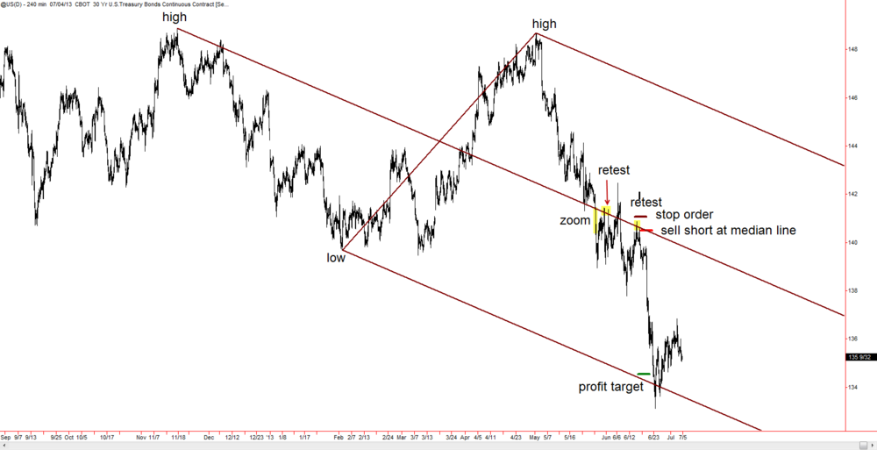
قیمت خط میانی (ML) را می شکند.

Slide 26
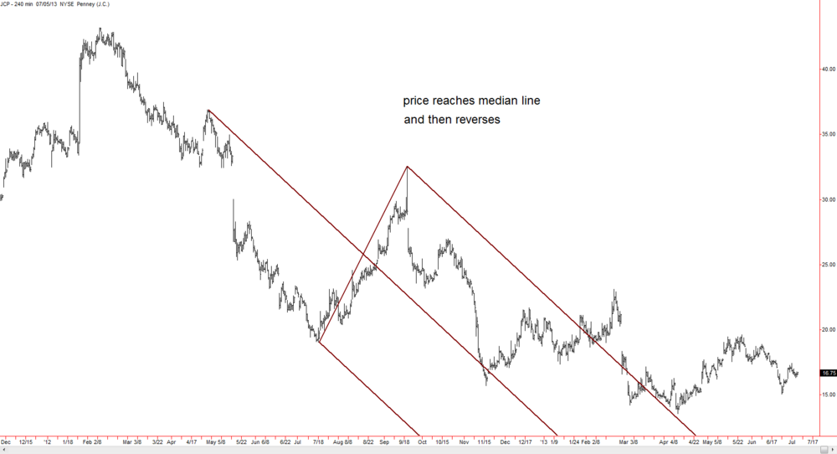
قیمت از خط میانی بر می گردد.

Slide 27
یک تمرین روی نمودار خساپا

Slide 28
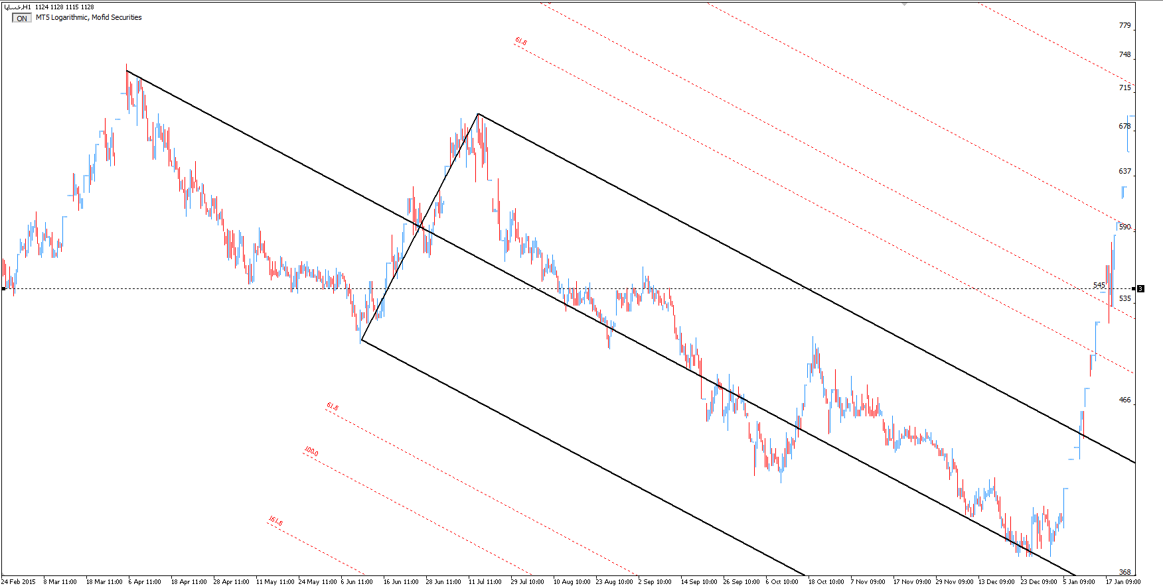
قیمت از خط میانی بر می گردد.
قیمت در خط میانی در جهت روند تثبیت می شود.
قیمت از خط میانی بر می گردد.
قیمت از خط میانی را می شکند.
قیمت در خط میانی در جهت روند تثبیت می شود.
قیمت در خط میانی در جهت روند تثبیت می شود.

Slide 29
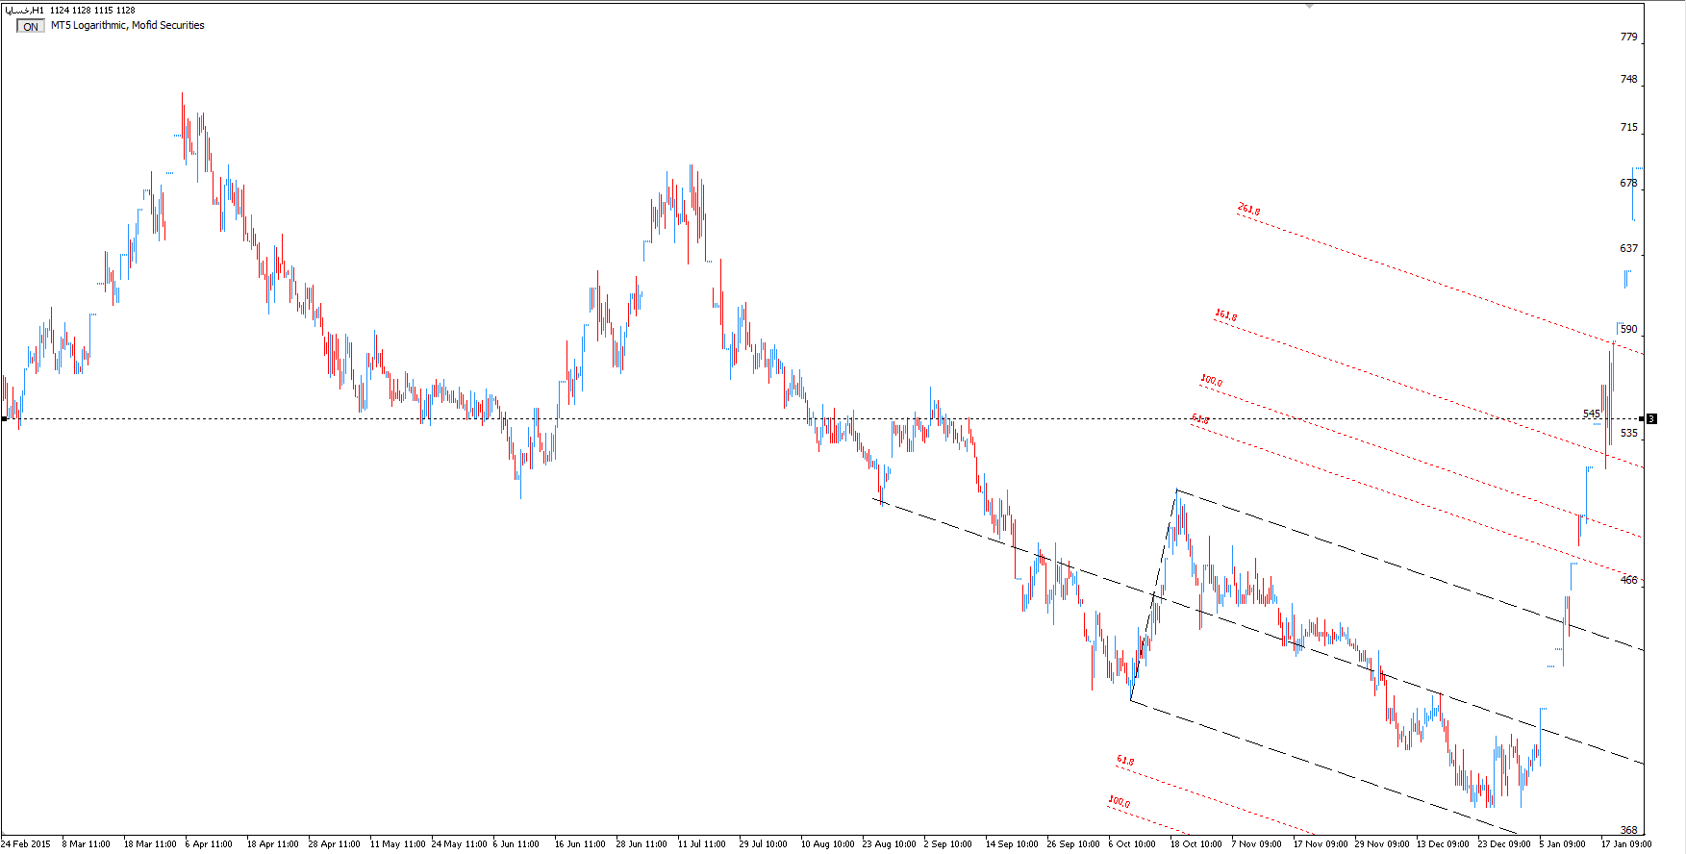
تثبیت
شکست
تثبیت
برگشت
شکست

Slide 30
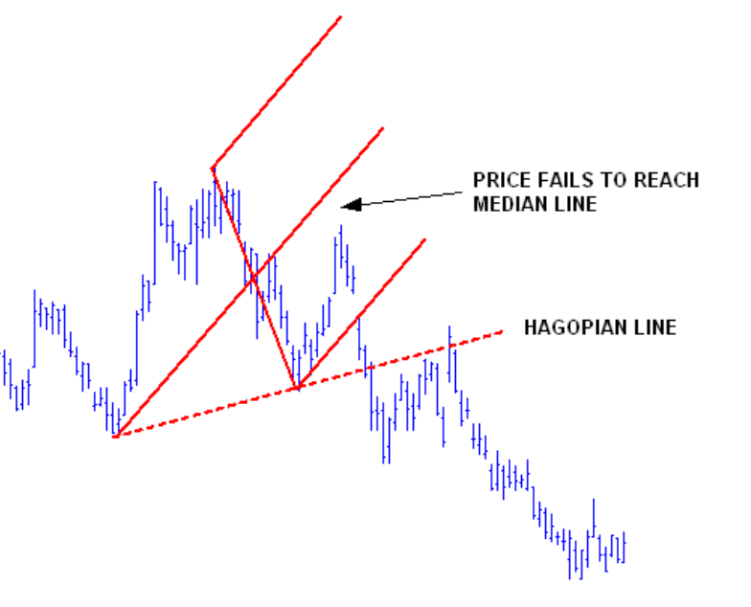
قاعده شکست قیمت در رسیدن به خط میانی
Price Failures

Slide 31
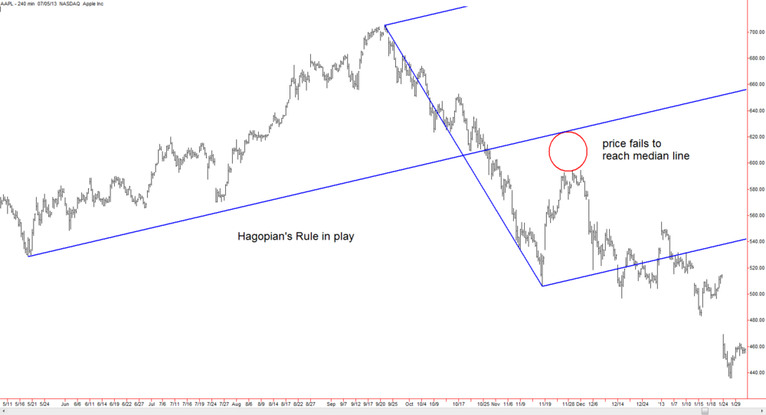
قاعده شکست قیمت در رسیدن به خط میانی
Price Failures

Slide 32
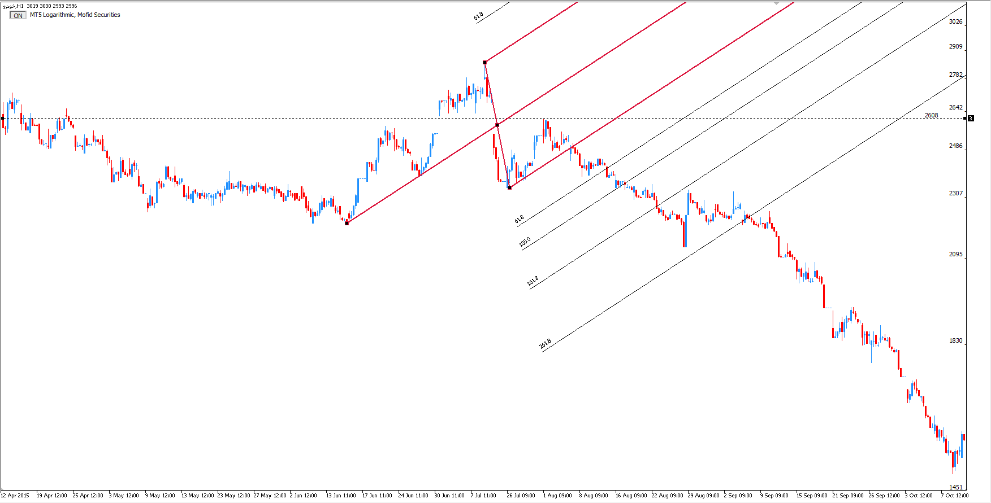
ایران خودرو
قاعده شکست قیمت در رسیدن به خط میانی
Price Failures

Slide 33
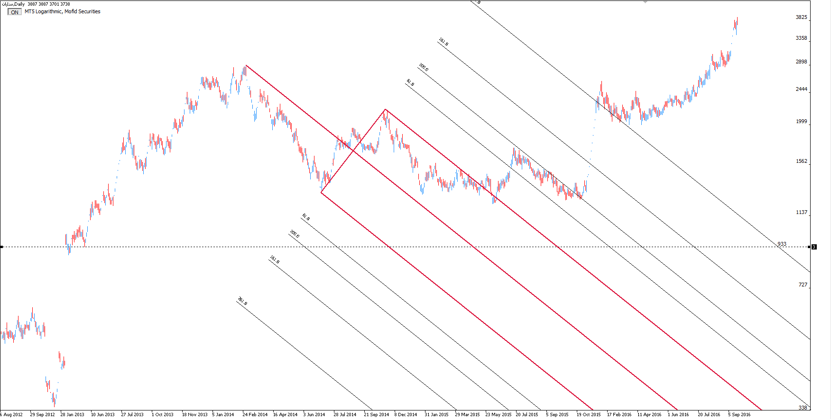
مداران
قاعده شکست قیمت در رسیدن به خط میانی
Price Failures

Slide 34
خطوط موازی نقش حمایت و مقاومت را دارند

Slide 35
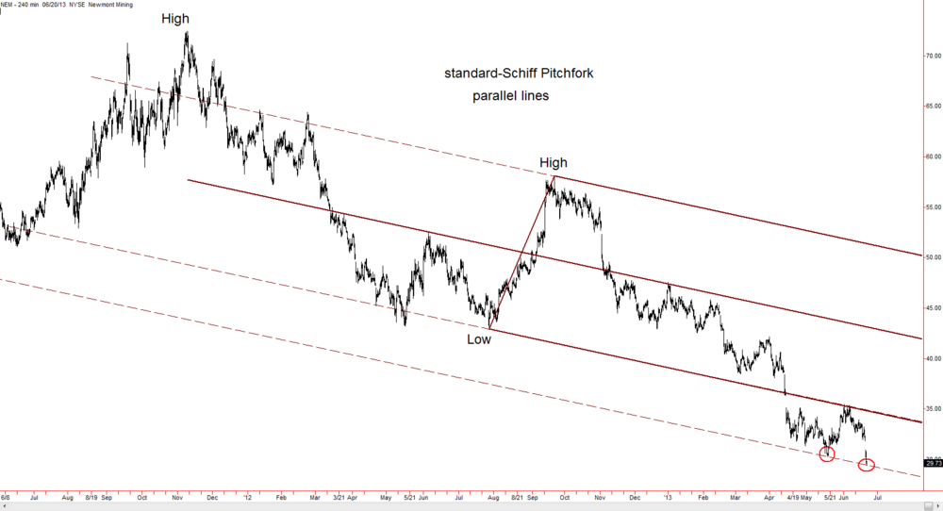

Slide 36
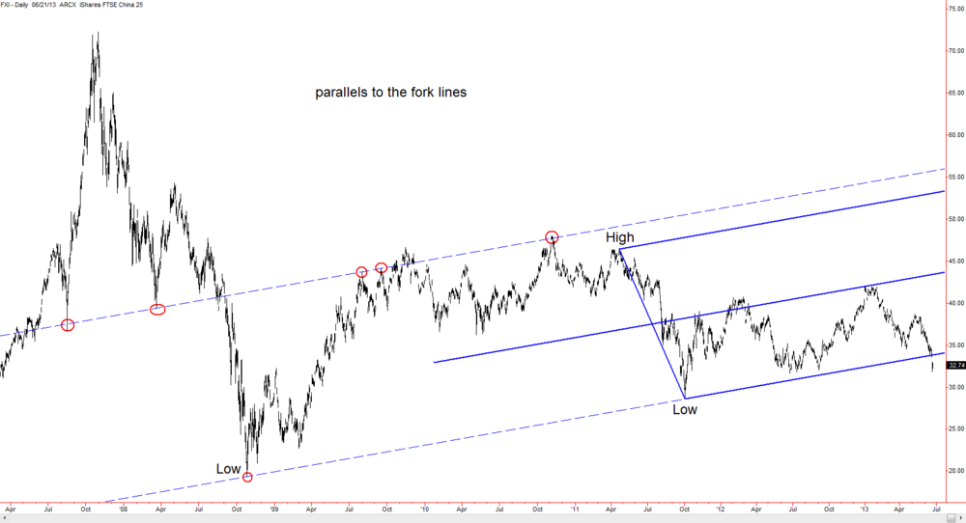

Slide 37
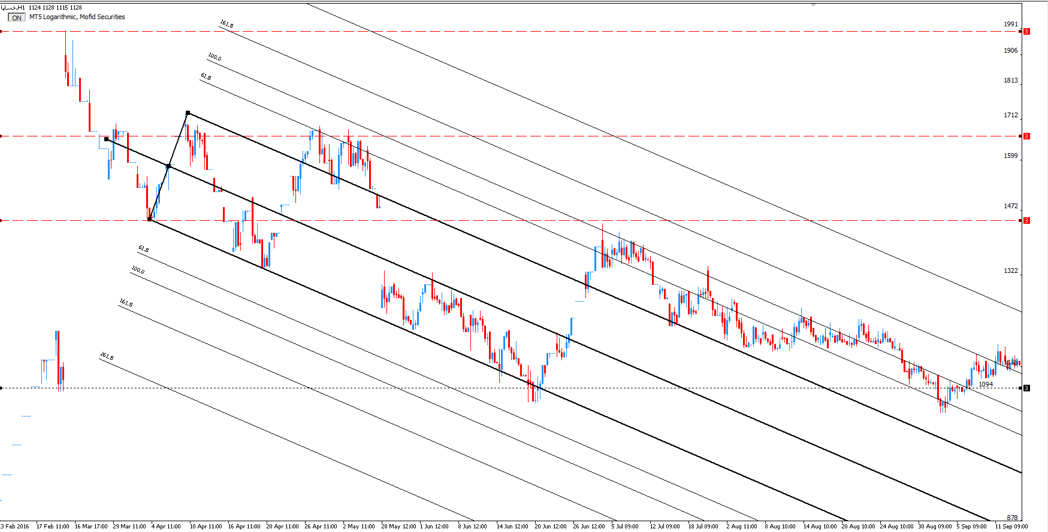
سایپا
خطوط موازی نقش حمایت و مقاومت را دارند

Slide 38
استراتژی های استفاده از چنگال اندروز

Slide 39
5 قاعده در مورد چنگال
زمانی که قیمت حوالی خط میانی در حرکت است . بهتر است کار خاصی انجام ندهید
فشار فروش زمانی که سهم به باند بالایی می رسد افزایش می یابد و می تواند نقطه فروش باشد.
فشار خرید زمانی که قیمت به باند پائینی می رسد افزایش می یابد و می تواند نقطه خرید باشد.
در روند نزولی زمانی که قیمت کانال بالایی را می شکند می تواند علائم روند صعودی جدید باشد و به عنوان سیگنال خرید استفاده گردد.
در روند صعودی زمانی که قیمت کانال پائینی را می شکند می تواند علائم روند نزولی جدید باشد و به عنوان سیگنال فروش استفاده گردد.

Slide 40
سبک استفاده من از چنگال اندروز

Slide 41
سبک استفاده من از چنگال اندروز
یکی از دغدغه های یک سرمایه گذار خرید مطمئن در یک روند صعودی مطمئن است و مطمئن بودن از اینکه وارد یک روند کوتاه مدت نشده است .
دراستراتژی شخصی من با استفاده از چنگال اندروز از شروع یک روند صعودی قوی ، مطمئن می شویم و تارگت احتمالی این روند را مشخص می کنیم
برای این کار ابتدا باید در ترسیم چنگال اندروز مسلط باشیم و چنگال خوبی ترسیم کنیم
سپس منتظر شکست 100% چنگال اندروز باشیم
سپس برای سهم هدف حداقل 261.8% کانال را در پیش داریم

Slide 42
مزایا استفاده از این روش
کاهش تعداد خرید و فروش و در نتیجه کاهش استرس و تعداد معاملات نادرست.
احتمال تله روند کوتاه مدت صعودی برای ما بسیار کم می شود.
در روند های صعوی نسبتا قوی و شارپی می توانیم وارد شویم.
تارگت قیمتی مناسبی برای این روش وجود دارد.
قابل استفاده در تایم فریم های مختلف است .
درصد موفقیت بالایی دارد. ( بیش از 70% معاملات موفق هستند)

Slide 43
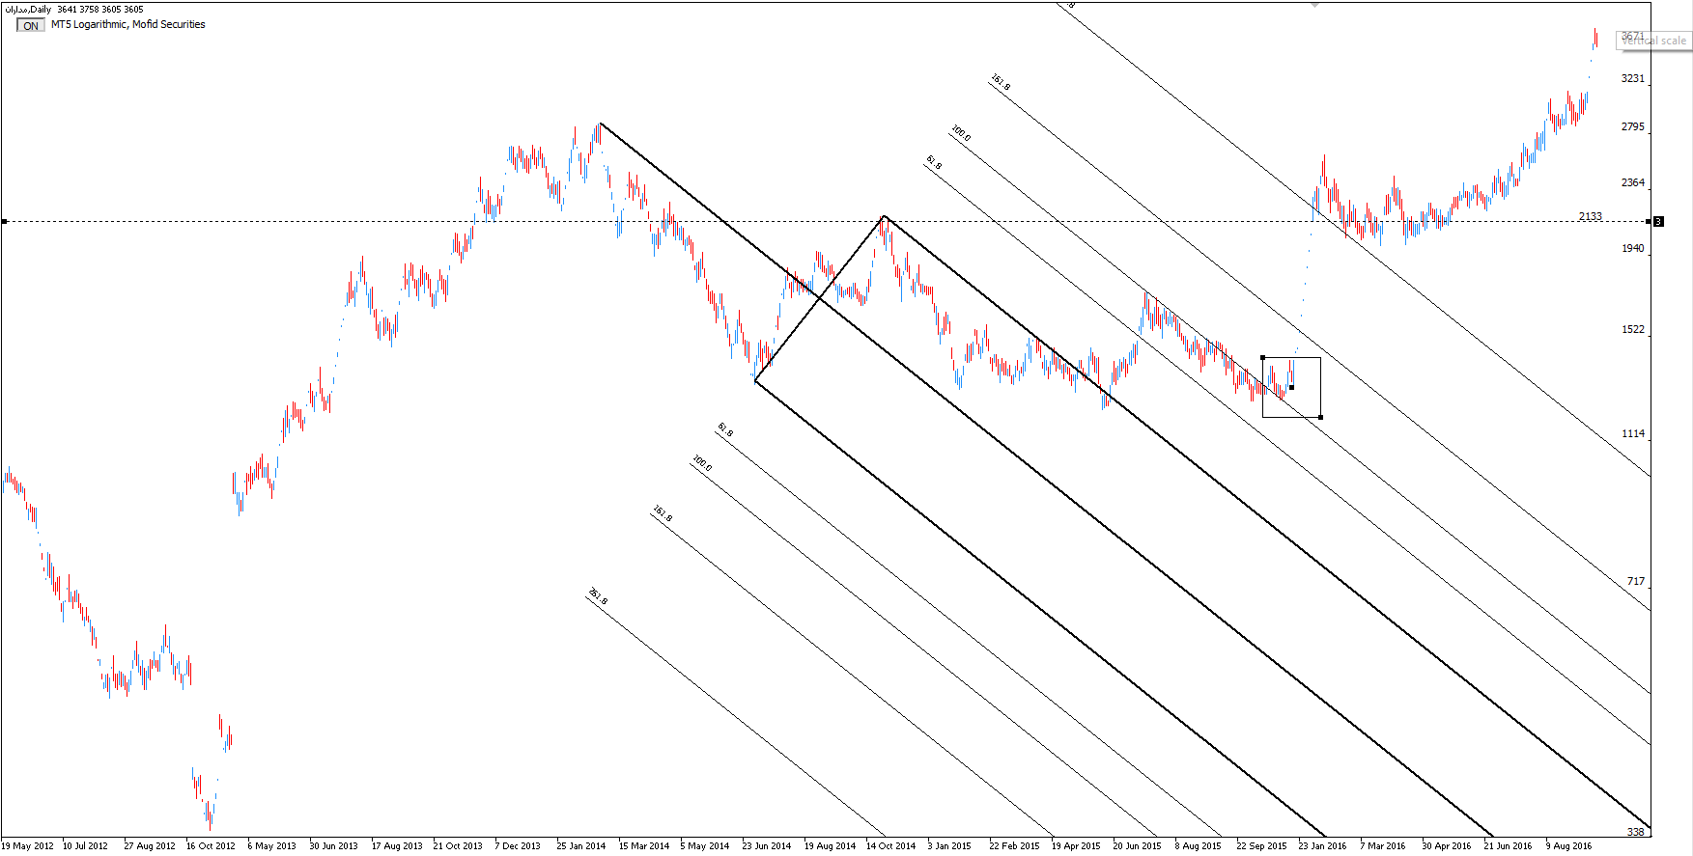
مداران و عبور از 100% چنگال اندروز و رسیدن به اهداف بعدی

Slide 44
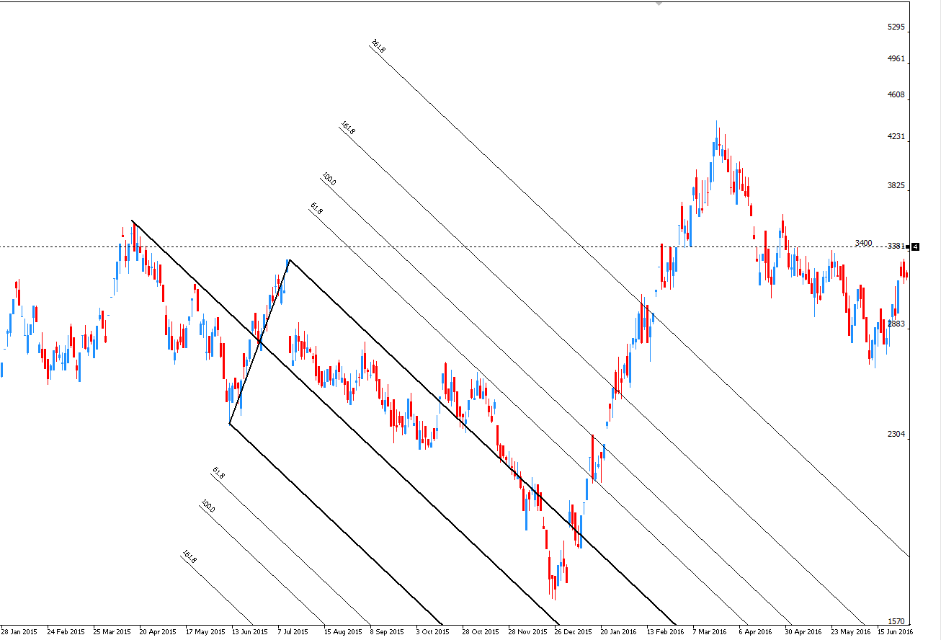
وساخت و عبور از 100% چنگال اندروز و رسیدن به اهداف بعدی

Slide 45
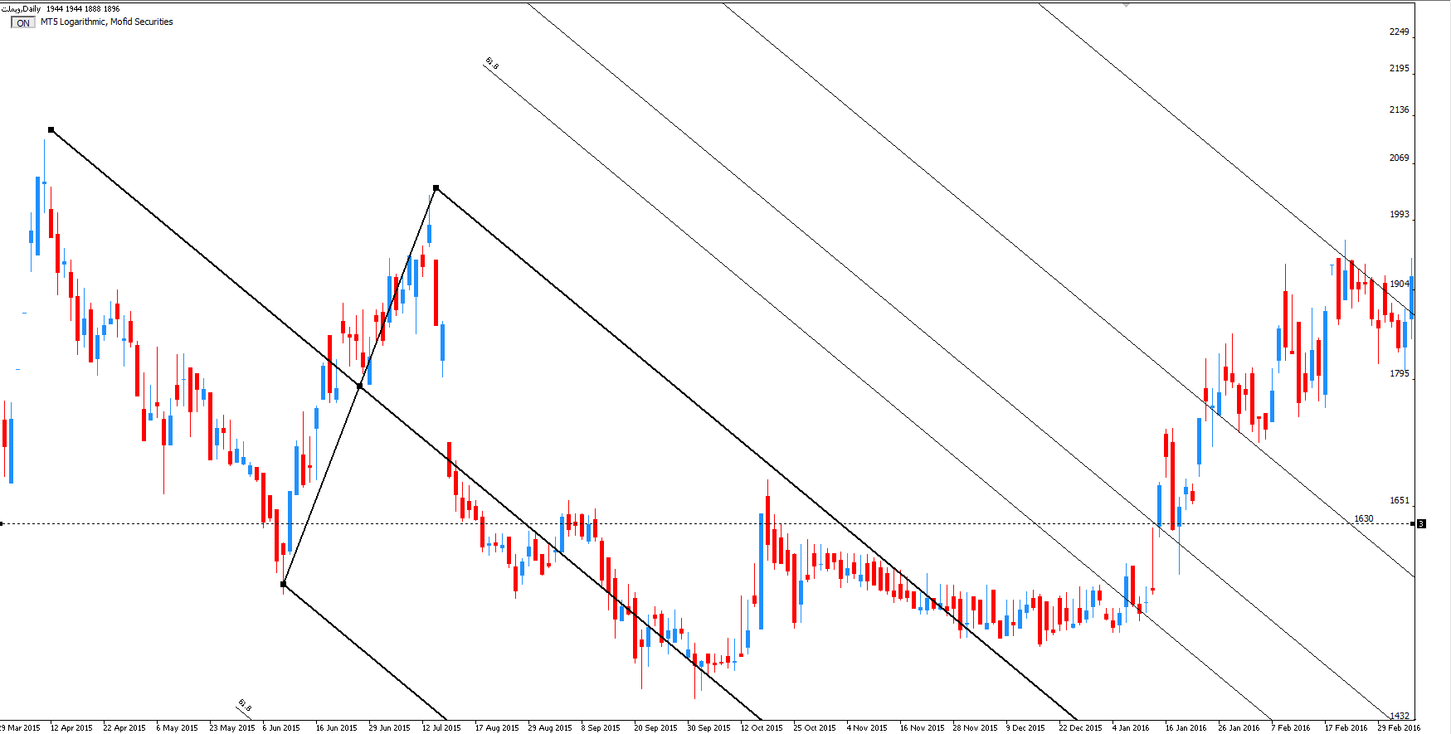
بانک ملت و عبور از 100% چنگال اندروز و رسیدن به اهداف بعدی از محدوده 160 تا 190 تومان

Slide 46
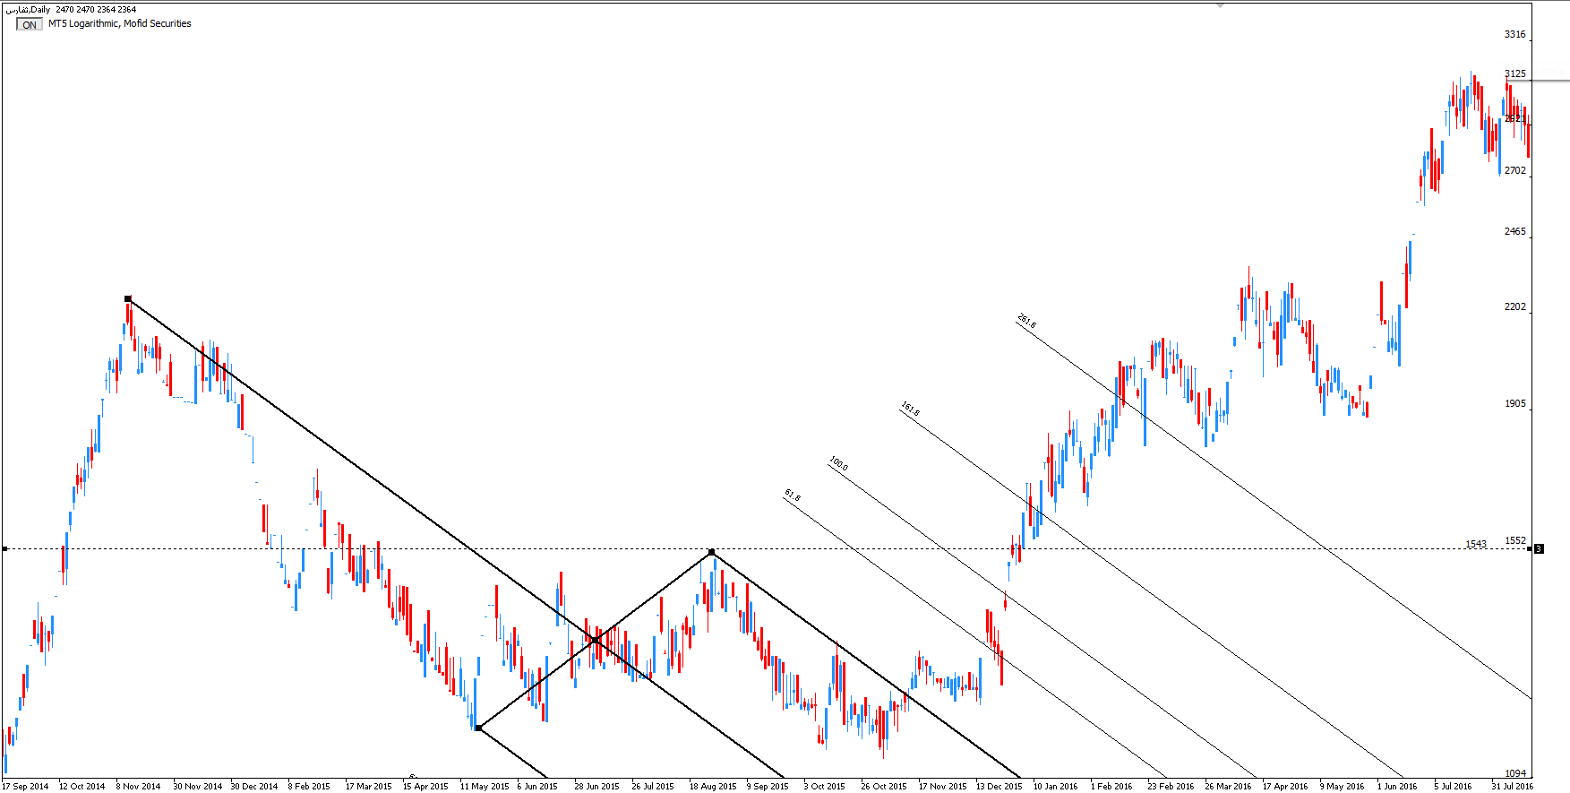
ثفارس و عبور از 100% چنگال اندروز و رسیدن به اهداف بعدی 140 تا 190

Slide 47
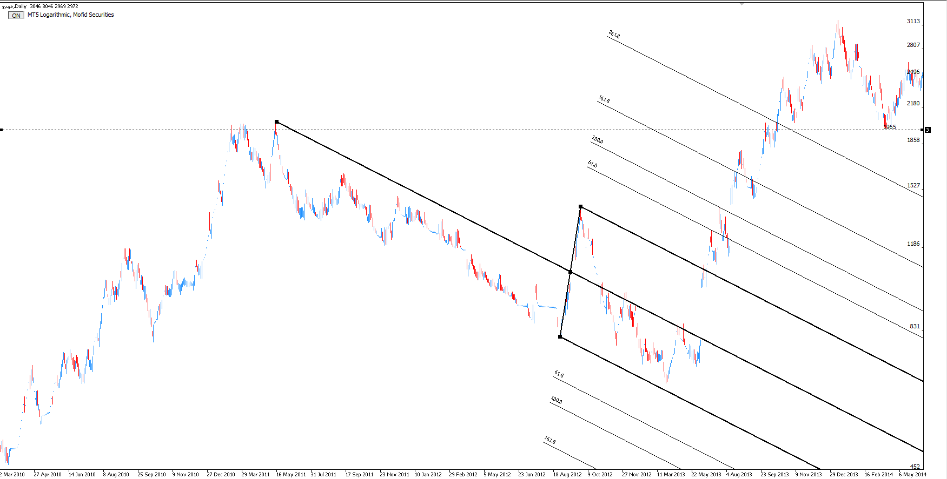
ایران خودرو و عبور از 100% چنگال اندروز و رسیدن به اهداف بعدی 140 تا 190

Slide 48
چند نکته در استفاده از این روش
نکته 1 : هر چه شیب چنگال شما کمتر باشد نتیجه بهتری به شما خواهد داد.
نکته 2 :از این شیوه در حالت اصلاح 3 تایی ABCD می توان به خوبی بهره برد.
نکته 3: بهتر است چنگال را برای موج های آخرین موج نزولی زده شود.
نکته 4: استفاده از روش های دیگر تکنیکال در کنار این روش احتمال موفقیت معاملات شما را افزایش می دهد.
نکته 5 : حد ضرر را طبق روش های دیگر همچون کندل ها ، خط روند و ... قرار دهید.

Slide 49
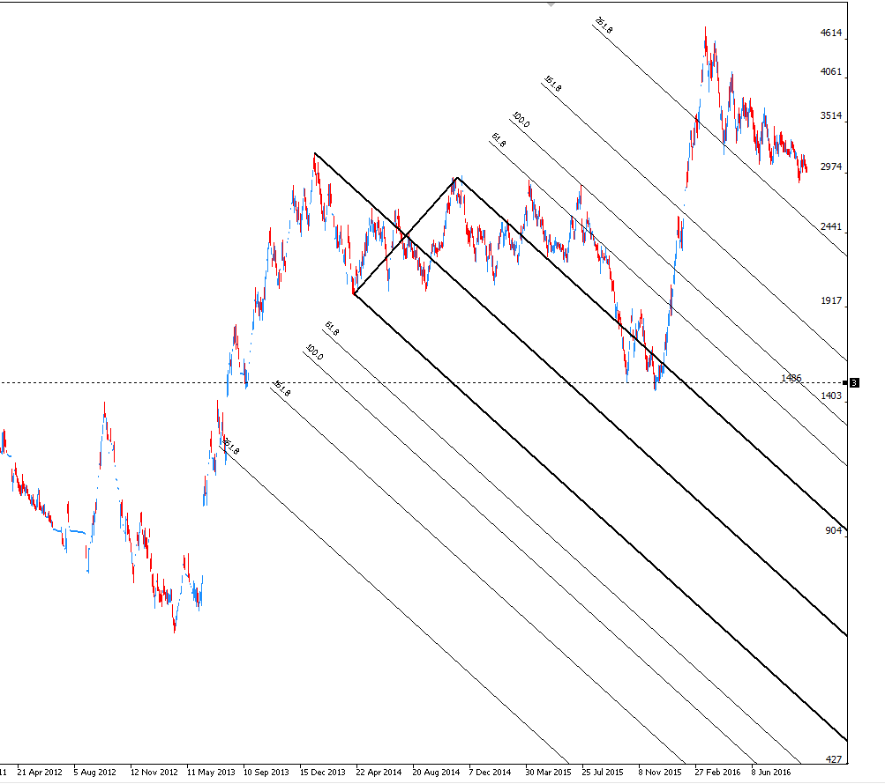
در این مثال یک بار سقف چنگال شکسته شده است که با برخورد به 100% چنگال منفی شده و مجدد وارد زیان شده است.
در بار دوم و با عبور از 100% کانال به اهداف خود رسیده است .تحلیلگری اندروزی که فقط از چنگال به تنهایی استفاده کند در اینجا معامله شکست خورده ای را تجربه می کند

Slide 50
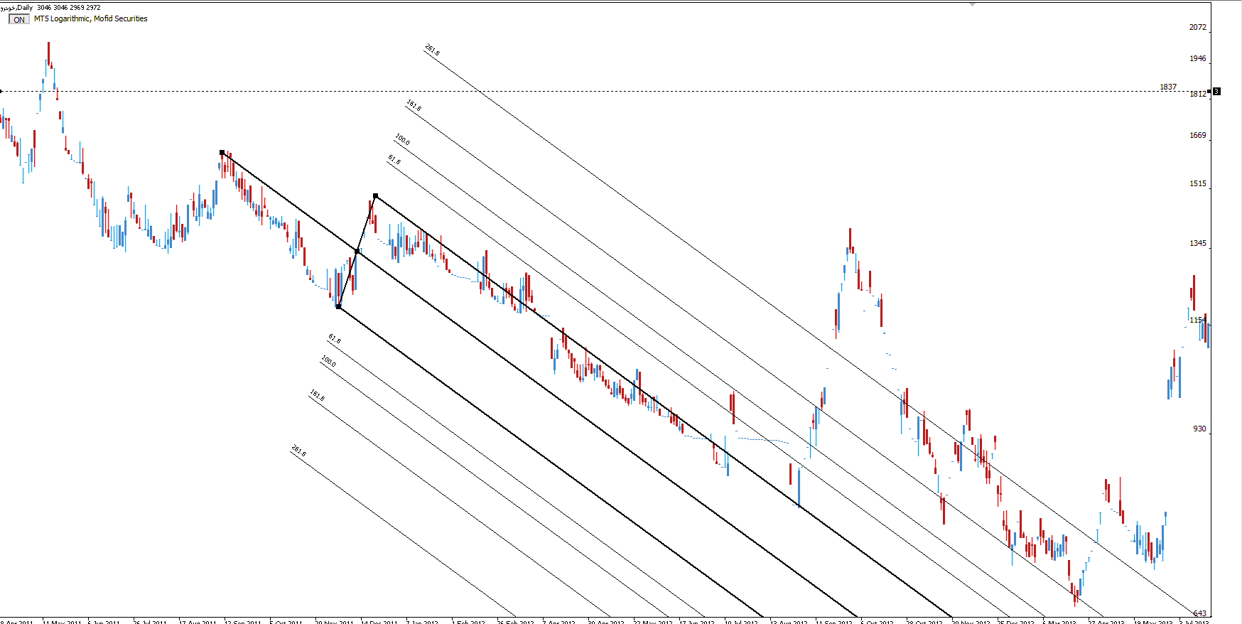
همانطور که می بینید در بار دوم و با عبور از 100% کانال به اهداف خود رسیده است .تحلیلگری که فقط از چنگال به تنهایی استفاده کند در اینجا معامله شکست خورده ای را تجربه می کند
در این مثال یک بار سقف چنگال شکسته شده است که با برخورد به 100% چنگال منفی شده و مجدد وارد زیان شده است.

Slide 51
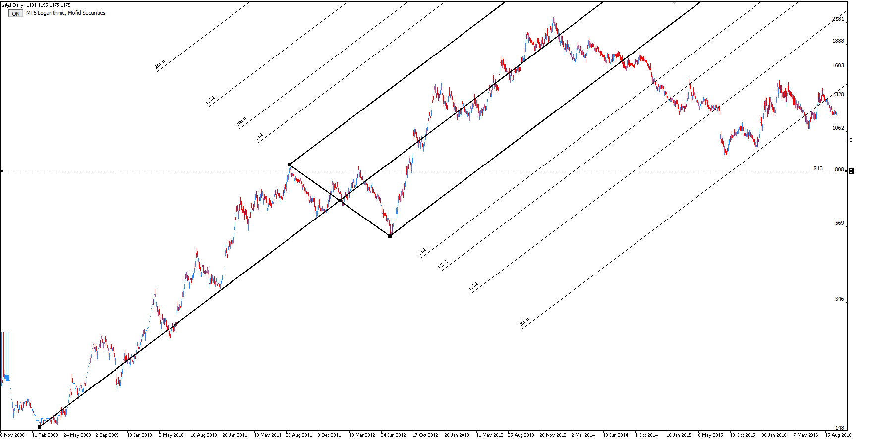
طبق مشاهدات در روند بلند مدت فولاد سهم در رند نزولی پس از شکست 100% تا 261% نیز افت کرده است و روند نزولی خود را ادامه داده است .

Slide 52
آمار هایی از موفقیت چنگال اندروز
آمار ها از موفقیت روش چنگال اندروز (خط میانی ) در نمودار قیمت گندم ، سویا ،ذرت تا 80% دارد.

Slide 53
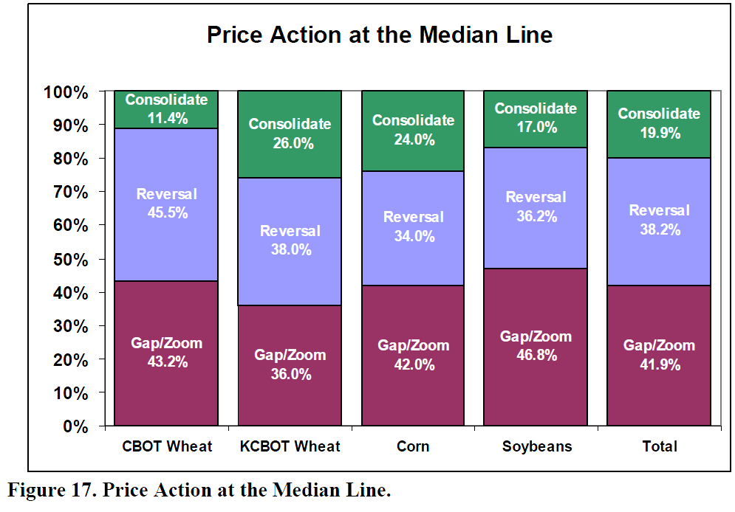
آمار هایی از موفقیت چنگال اندروز
درصد و نوع واکنش ها به خط میانی در نمودار قیمت گندم ، سویا ،ذرت

Slide 54
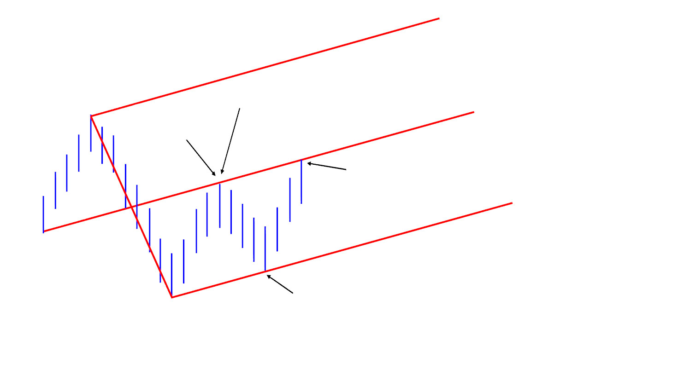
38% زمان ها قیمت از خط میانی برگشت می کند
82% زمان ها قیمت به خط میانی می رسد
93% زمان ها در این حالت قیمت به خط میانی می رسد.
82% زمان ها قیمت به خط موازی خط میانی می رسد که:
25% مواقع بر می گردد
45% شکست خط رخ می دهد
30% در این قیمت تثبیت می گردد

Slide 55
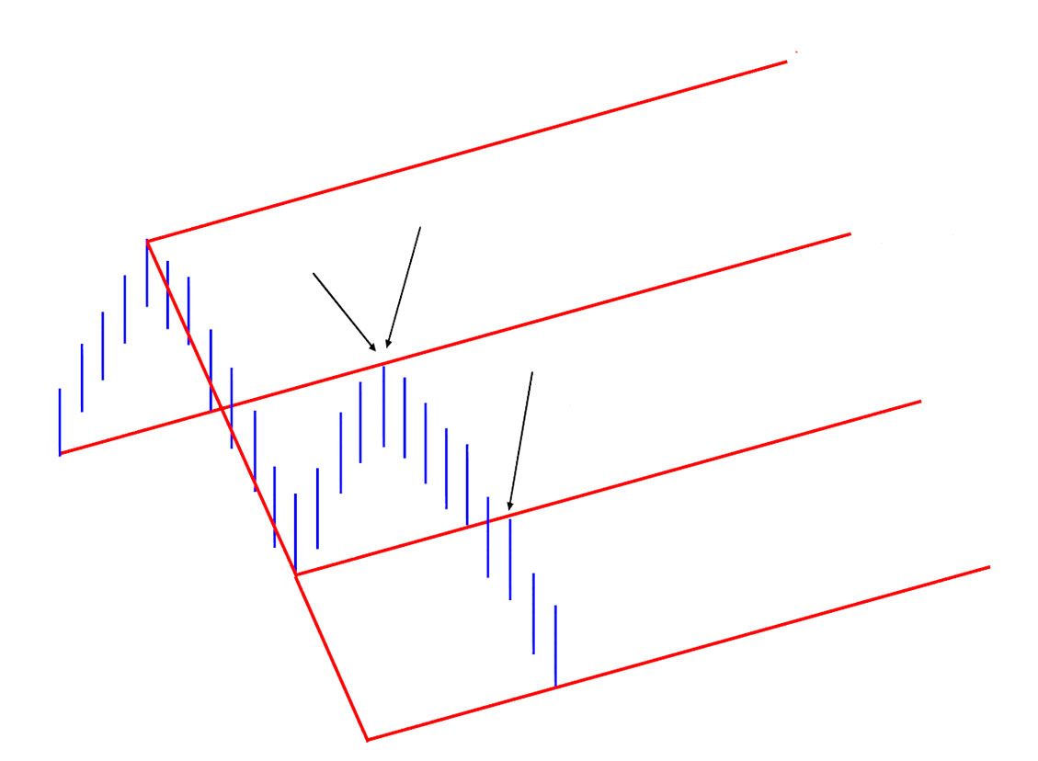
38% زمان ها قیمت از خط میانی برگشت می کند
82% زمان ها قیمت به خط میانی می رسد
اگر خط موازی شکسته شود
67% زمان ها قیمت به خط شکسته شد برگشت می زند (پولبک)
67% زمان های قیمت به خط موازی بعدی می رسد

Slide 56
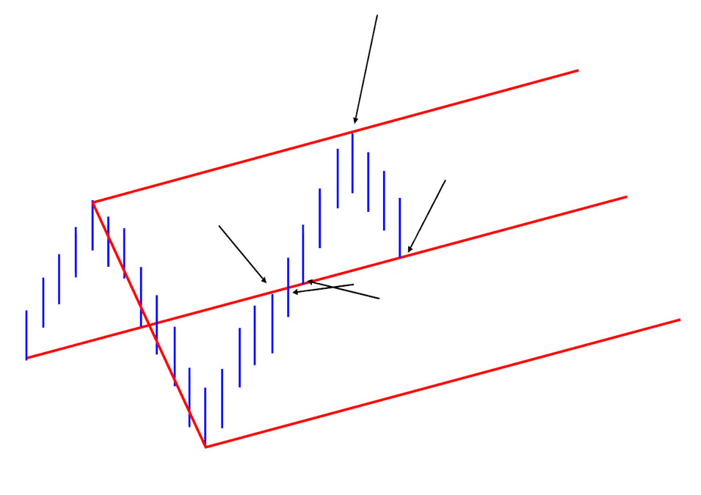
71% زمان ها قیمت بعد از شکست خط میانی به خط موازی می رسد
46% زمان ها قیمت به خط شکسته شد برگشت می زند .(پولبک)
67% زمان های قیمت به خط موازی بعدی می رسد.
10% زمان ها قیمت تثبیت می گردد.
اگر قیمت در خط موازی بالا برگشت کند
92% زمان ها قیمت به خط میانی می رسد.
82% زمان ها قیمت به خط میانی می رسد
42% زمان ها قیمت خط میانی را می شکند
64% زمان ها قیمت به خط میانی شکسته شده پولبک می کند.

Slide 57
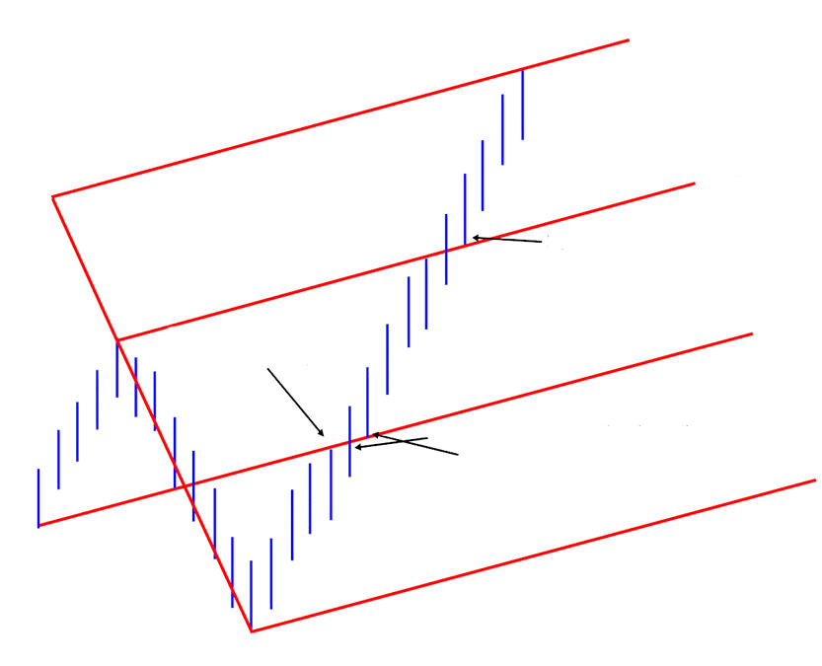
اگر قیمت خط موازی را بشکند
44% زمان ها قیمت به خط شکسته شد برگشت می زند .(پولبک)
72% زمان های قیمت به خط موازی بعدی می رسد.
82% زمان ها قیمت به خط میانی می رسد
42% زمان ها قیمت خط میانی را می شکند
64% زمان ها قیمت به خط میانی شکسته شده پولبک می کند.

Slide 58
جمع بندی آمار ها
آمار های خط میانی
حدود 80% موفقیت در رسیدن به خط میانی در چنگال اندروز وجود دارد.
واکنش به خط میانی
تقریبا بیشتر مواقع قیمت خط میانی را می شکند ( حدود 42% شکست و 38% برگشت و 20% تثبیت )
واکنش به خطوط موازی خط میانی
82% مواقع قیمت بعد از برگشتن از خط میانی به خط موازی می رسد .
71% مواقع قیمت پس از شکست خط میانی به خط موازی م رسد.
الگو های با احتمال اتفاق بالا
93% مواقع قیمت پس از برگشت از خط میانی و سپس برگشت از خط موازی مجدد به خط میانی می رسد.
92% مواقع قیمت پس از شکست خط میانی و سپس برگشت از خط موازی مجدد به خط میانی می رسد.

Slide 59
الگو های با احتمال اتفاق بالای 90%
اگر قیمت در خط موازی بالا برگشت کند
92% زمان ها قیمت به خط میانی می رسد.

Slide 60
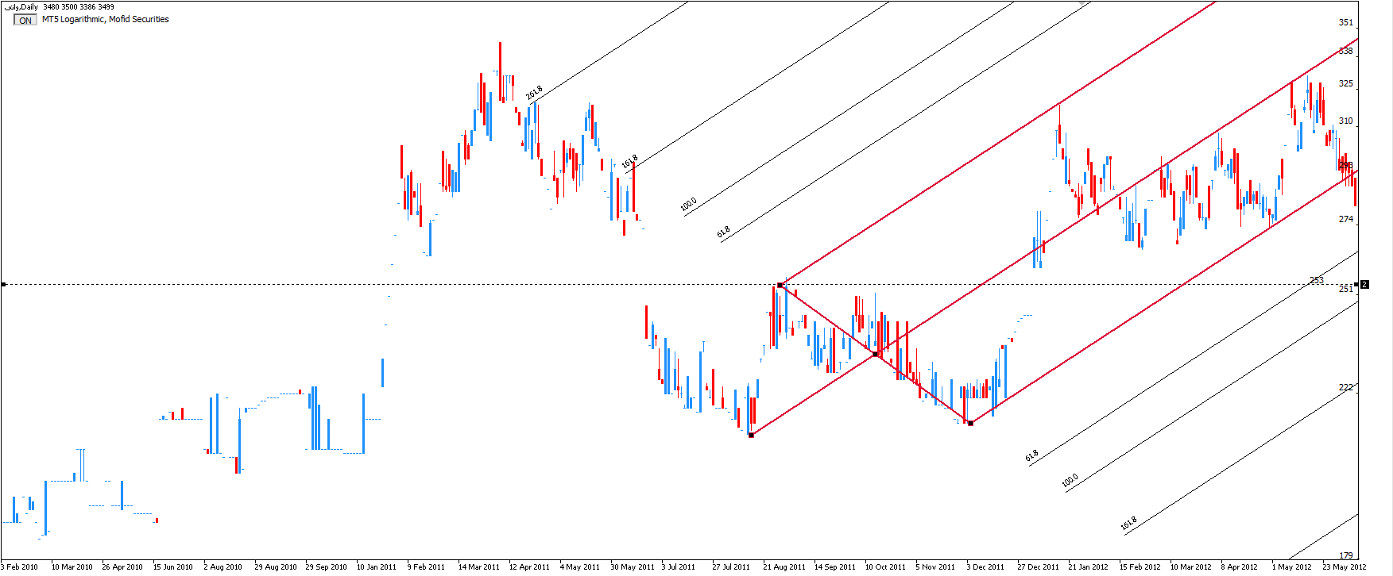
وآتی
اگر قیمت در خط موازی بالا برگشت کند
92% زمان ها قیمت به خط میانی می رسد.

Slide 61
الگو های با احتمال اتفاق بالای 90%
93% زمان ها در این حالت قیمت به خط میانی می رسد.

Slide 62
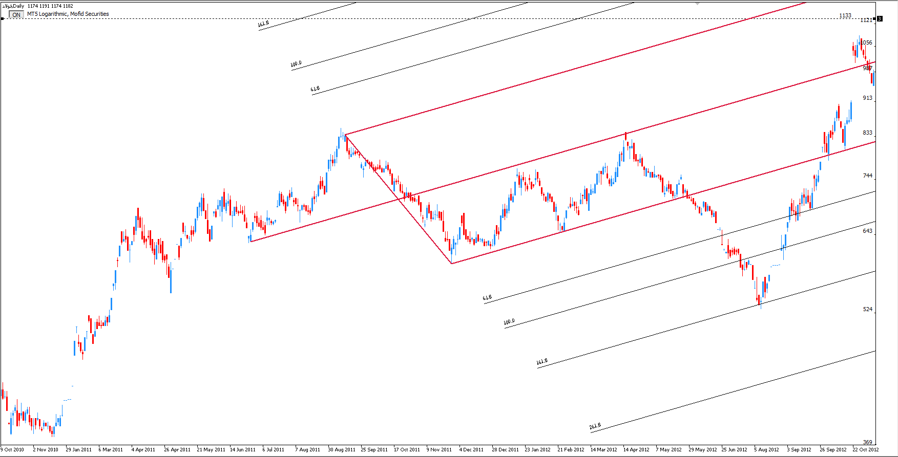
فولاد
93% زمان ها در این حالت قیمت به خط میانی می رسد.

Slide 63
مزایا و معایب چنگال اندروز

Slide 64
مزایا و معایب چنگال اندروز
سادگی در استفاده و ترسیم
احتمال بالا ، در درست بودن سیگنال ها
قابل استفاده در استراتژی ها کوتاه مدت و بلند مدت
این روش نیاز به دانستن ابزار ها و روش های دیگر تکنیکال برای استفاده حداکثری را دارد.
تغییرات زیاد روند ها در اثر جابه جایی کم نقاط ( حساسیت بالا ) از نقاط ضعف این روش است.

Slide 65
جمع بندی
چنگال اندروز روشی با احتمال موفقیت بالاست به شرطی که ترسیم درستی از چنگال انجام دهیم
بهتر است در استفاده از شیوه چنگال اندروز حد ضرر و سود خود را با روش های دیگری همچون خطوط روند ، اندیکاتور ها و الگو های شمعی مشخص کنیم که هر یک به عنوان یک علم لازم برای یک تحلیلگر حرفه ای تکنیکال است.
دانستن چنگال اندروز معجزه نمی کند اما درصد احتمال موفقیت معاملات شما و قدرت پیش بینی شما در بازار بورس را به خوبی افزایش می دهد.

Slide 66
همانطور که دانستن چند کلمه از زبان انگلیسی به شما قدرت درک و مکالمه با یک انگلیسی زبان را نمی دهد ،
دانستن چند ابزار از تحلیل نیز به شما قدرت درک و پیش بینی نمودار را نمی دهد.
دوستار شما
علی صابریان

